Slide 1

第八章 信息浏览和发布 8.1 引言 8.2 Internet基础与应用 8.3 信息浏览和检索 8.4 网页设计 8.5 网络安全基础 8.6 网页发布

Slide 2
1. Web服务软件：
◆ 微软的IIS
◆ Apache HTTP Server、
◆ Nginx
2. 使用IIS搭建Web服务器
① 安装Web服务器
◆ 若Windows Server，则已默认安装了IIS
◆ 若Windows 7/8/10 ，则需要安装IIS
安装后，Web服务器建立了
默认站点：C:\InetPub\wwwroot中，
可通过127.0.0.1或Localhost访问

Slide 3
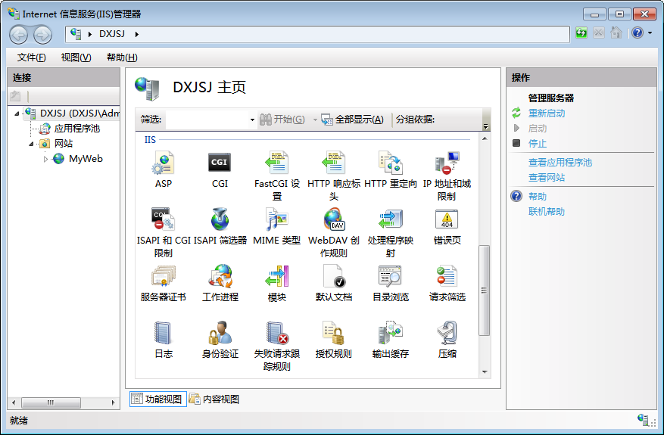
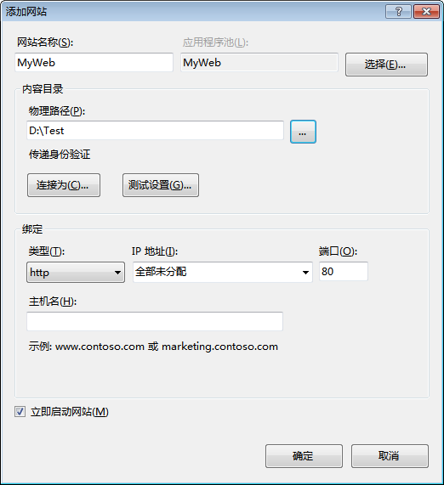
② 添加网站
控制面板｜系统和安全｜管理工具｜Internet信息服务(IIS)
◆ 物理路径：网站的主目录
每个Web站点都有一个主目录
主目录被映射为站点的域名或服务器名
浏览时系统会显示主目录下的的主页文件
◆ Web默认端口号为80
◆ 默认的IP地址“全部未分配”，可指定
◆ 可以为网站键入主机头名称

Slide 4
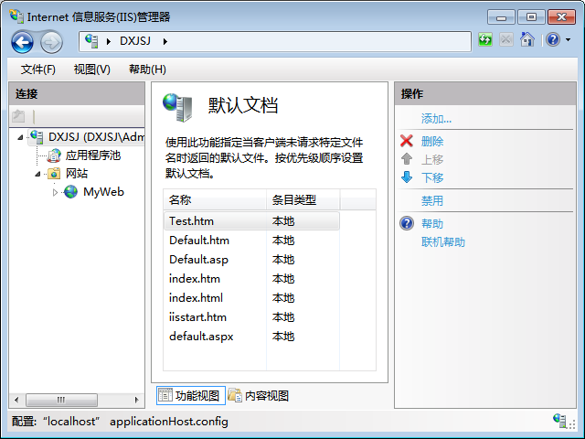
③ 设置默认文档
◆ 默认文档：
最常用的名称：Default.htm、Index.htm
◆ 设置方法是：先在左窗格中双击站点名称，再在窗口中间选择“默认文档”。
◆ 默认文档可以有多个，可以上下移动改变优先顺序

Slide 5
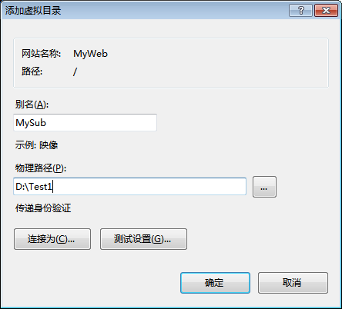
④ 添加虚拟目录
◆ 虚拟目录：从主目录以外的目录发布信息
物理上：虚拟目录不在主目录中
逻辑上：主目录的子目录。就好像该目录是站点主目录的子目录一样，故名虚拟目录。
◆ 虚拟目录需要一个别名
例如 主目录：D:\Test
虚拟目录： D:\Test1 别名： MySub
输入：http://192.168.0.1 访问的是D:\Test中的主页
输入：http://192.168.0.1\MySub 访问的是D:\ Test1中的主页

